Slide 1
Web 应用程序 – 概述

Slide 2
本课程学习目标
理解Web应用及开发的基本概念
理解WEB项目的结构
掌握Servlet、会话管理、Filter等
掌握JSP 、JSP EL及JSTL
编写基于MVC模式的Java Web应用

Slide 3
本章学习目标
描述 Web 应用程序多级架构视图
回顾 HTTP 协议
描述典型 Web 应用程序的结构
描述 Web 开发过程

Slide 4
应用程序的体系结构
C/S结构 和 B/ S 结构
c/s结构，即client/server结构的应用程序 。
使用一个桌面程序作为客户端
使用自定义的应用层协议与服务器通信
B/S结构，即Browser/Server结构的应用程序
使用浏览器作为客户端，用户界面是一张网页
使用http协议与服务器通信

Slide 5
B/S结构优点
所有资源都集中在服务器上，容易维护和升级。
在用户的电脑上无需安装任何专用的客户端程序。
浏览器与服务器之间使用http协议通信，与互联网完美结合。
随着web UI技术的发展，网页具有了与桌面应用相同的用户体验
常见的B/S结构应用程序
网银
电子商务平台
搜索引擎

Slide 6



静态web的工作原理
1，输入URL,通过互联网与WEB服务器建立网络连接
WEB 服务器
HTML文件
4，浏览器将网页内容显示给用户
3,WEB服务器将读取的文件内容通过网络传回浏览器
HTML文件
2，WEB服务器从URL中获得HTML文件名称，读取文件的内容
HTML文件

Slide 7
静态页面的不足之处
传统web模型中，页面中的信息是在HTML文件中编写好的。
要做为程序的客户端，页面的内容要根据运算动态显示。
传统的静态页面不能够胜任程序的客户端
要建立B/S结构的应用程序必须让网页动起来

Slide 8

动态网页的工作原理
1，输入URL,通过互联网与WEB服务器建立网络连接
WEB 服务器
Java程序
4，浏览器将程序的输出结果显示在网页上
3,WEB服务器将Java程序的输出结果传输给客户端
Java程序
2，WEB服务器接受到请求后调用一段Java程序
Java程序

Slide 9
应用程序体系结构
软件应用程序组件
体系结构的类型
-表示逻辑
-业务逻辑
-数据存取逻辑
-一层
-二层
-三层
表示
表示
业务
业务
数据存取
数据存取

Slide 10
Web 应用程序体系结构
Web 应用程序使用三层体系结构
数据层
数据库
业务层
Web 服务器
表示层
客户端

Slide 11
Web 应用程序目录结构
Web 应用程序
HTML 文件
图像
Servlet
JSP 页面
JavaBean
Jar 文件
Applet
标签文件
标签库描述符文件
部署描述器
Web 应用程序目录结构
文档根目录
文档根目录
.war 文件
静态文件(html, images……)
WEB-INF
JSP
index.html, login.jsp, contactus.jsp
ViewBooks.jsp, logo.jpg
book1.jpg
类
库
标签
.tld, web.xml
AddBook.class,
DeleteBook.class
mbase.jar,
msqlserver.jar,
msutil.jar
DisplayBook.tag
web.xml, books.tld

Slide 12
Web 应用程序开发过程
设计目录结构
编写 Web 应用程序代码
编写部署描述符
编译代码
将 Web 应用程序打包
部署 Web 应用程序
执行 Web 应用程序

Slide 13
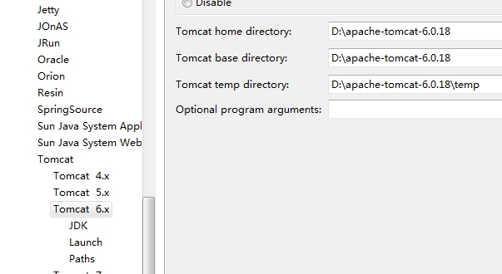
Tomcat 配置
选择“window” →“preferences” →“myeclipse” →“tomcat”
演示:在 myeclipse 中配置 Tomcat 的步骤

Slide 14
总结
与桌面应用程序相比，Web 应用程序易于维护、升级和部署
使用 GET 方法请求的页面可以设置为书签或通过电子邮件发送
发送信用卡号、密码等敏感信息时使用 POST 方法
在三层体系结构中，表示层不能与数据层直接交互
Web应用程序有其标准的目录结构和文件要求

